Slide 1
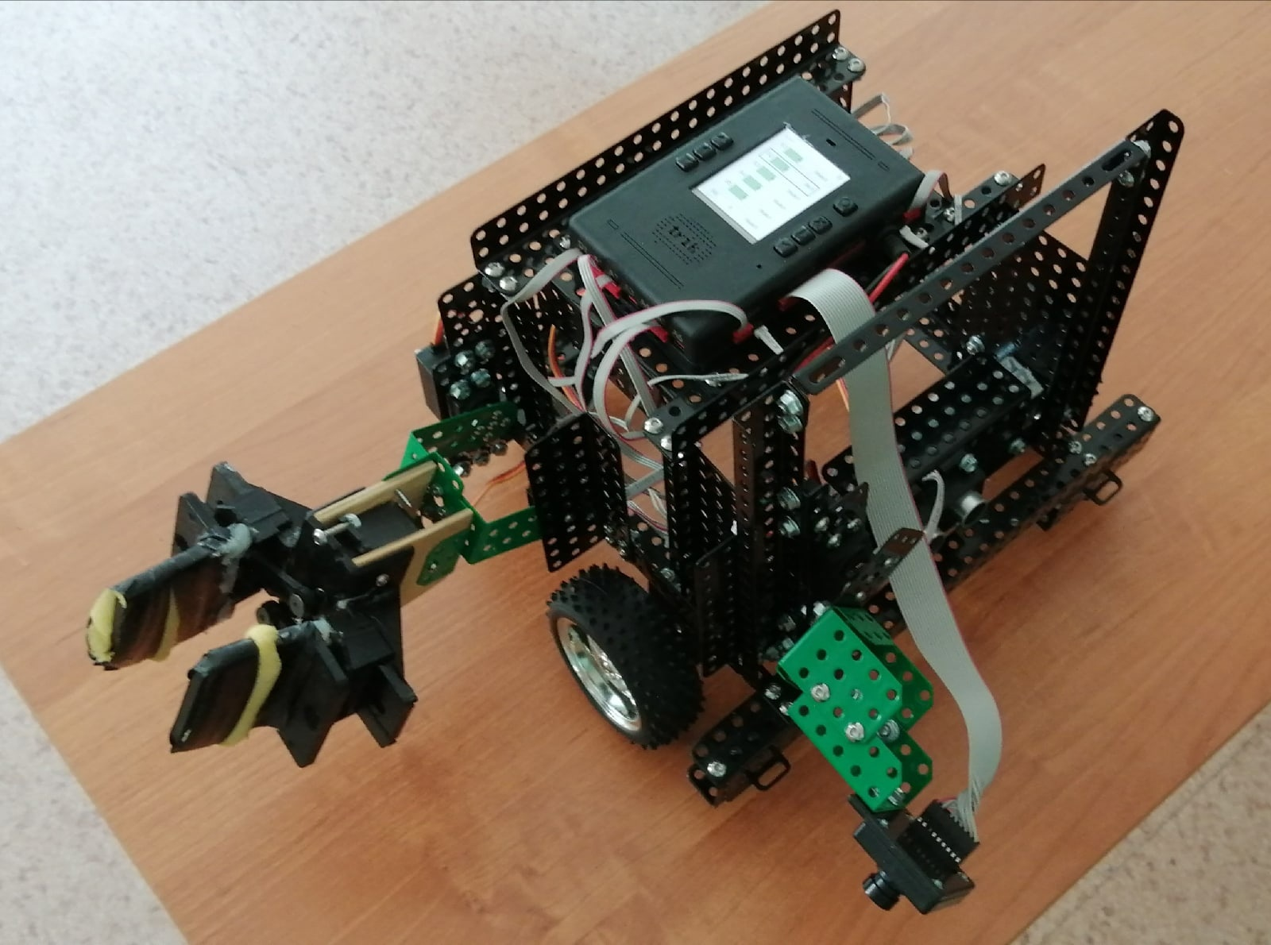
МОУ “Общеобразовательный лицей №3”
Инженерная книга Machinarium29
Состав команды:
Руководитель:
А. Г. Каликин
Команда:
И. С. Ожиганов
Ю. А. Толстун

Slide 2
Оглавление
I Введение
II Блок схема
III Составные части робота
IV Контроллер
V Датчики линии
VI Видеокамера
VII Сервоприводы и аккумулятор
VIII Инфракрасный дальномер
IX Захват
Х Программирование

Slide 3
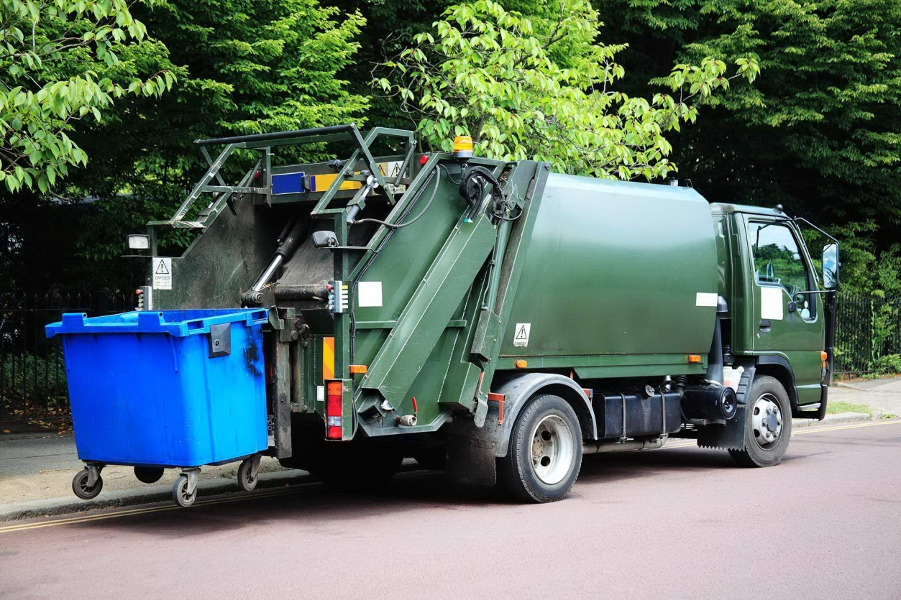
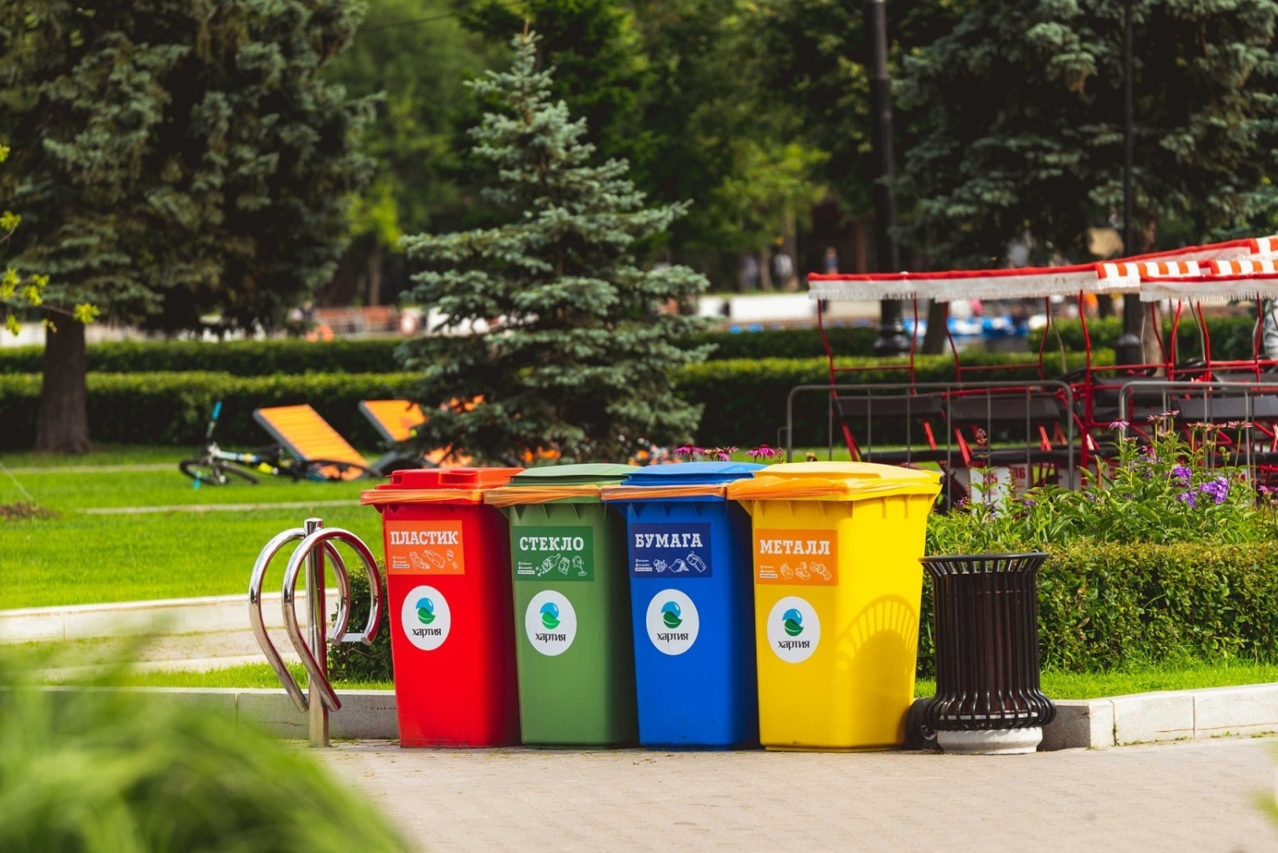
Введение
Автономные автомобили становятся реальностью. В ближайшем будущем большую половину автомобилей в мире будут оснащать системой автопилота. Мы занимаемся разработкой системы автопилота для машины-сборщика сортированного мусора. Автомобили для сбора мусора имеют свой маршрут, следовательно мы можем запрограммировать автомобиль для соблюдения этого маршрута

Slide 4
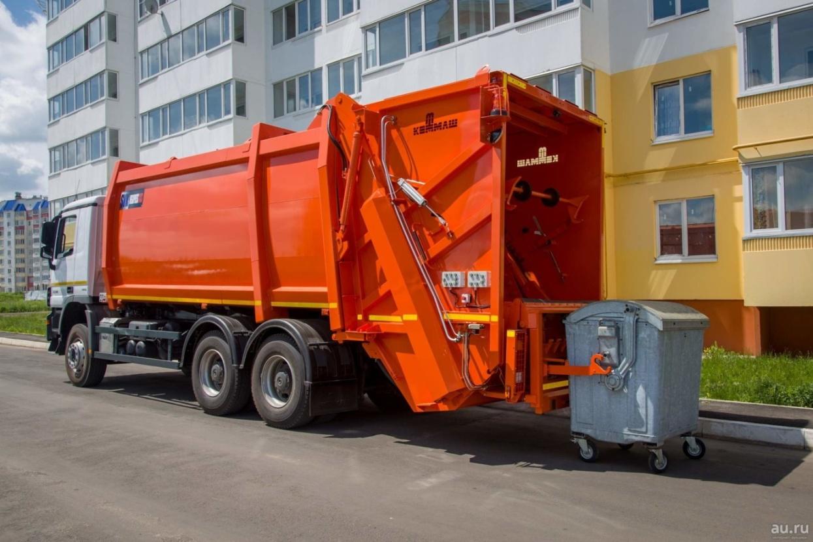
Среди задач для системы-автопилота будут следующие пункты:
Автоматическое экстренное торможение для предотвращения столкновения
Автоматическое поддержание крейсерской скорости (адаптивный круиз-контроль)
Автоматический контроль движения в полосе
Автоматический контроль светофоров и дорожных знаков
Автоматическое движение
по координатам
Сбор сортированного мусора
на спец площадках
- Распознавание цвета контейнера
с сортированным функцией
- Движение в автомобильной колонне

Slide 5
Управление
Питание
Обмен данными
Источник питания
Управляющий элемент
Двигатели
Датчики
Блок схема
Инфракрасные дальномеры
Аккумулятор
Драйвер
Видео модуль дороги
Контроллер
TRIK
Двигатели
Сервоприводы
Видео модуль распознавания
Датчики линии
Манипулятор

Slide 6
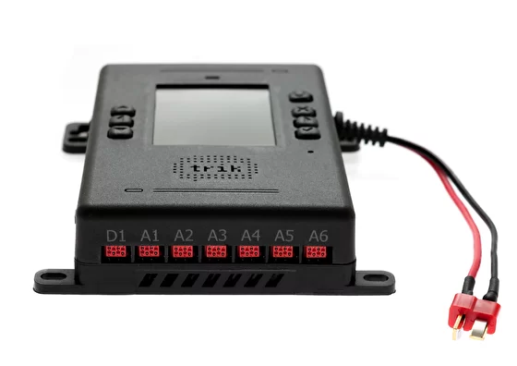
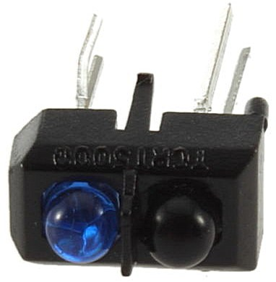
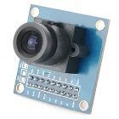
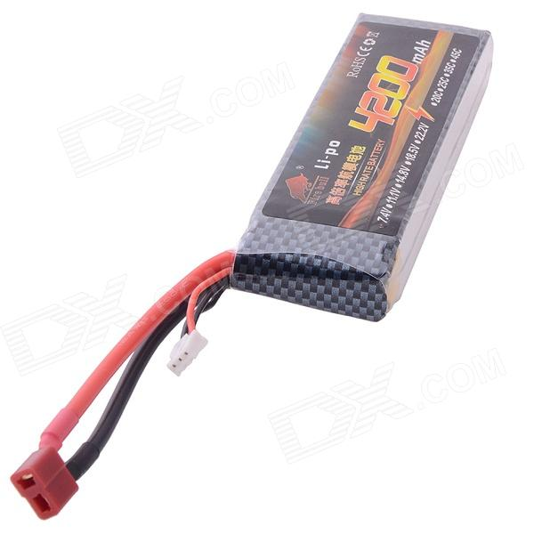
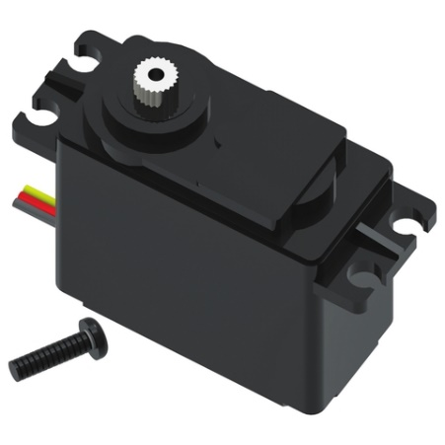
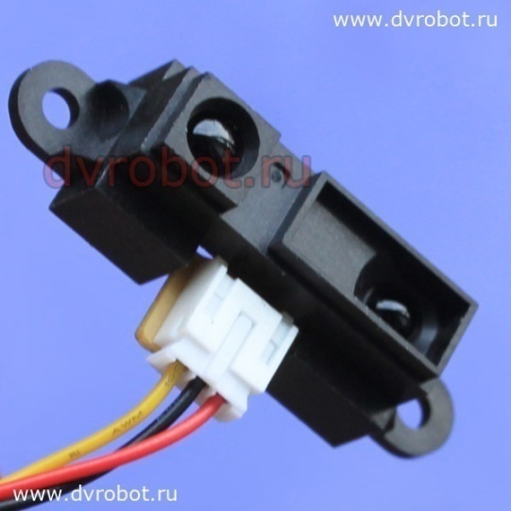
Составляющие робота
Контроллер Датчики линии Видеокамера
Аккумулятор Сервопривод Инфракрасный
дальномер

Slide 7
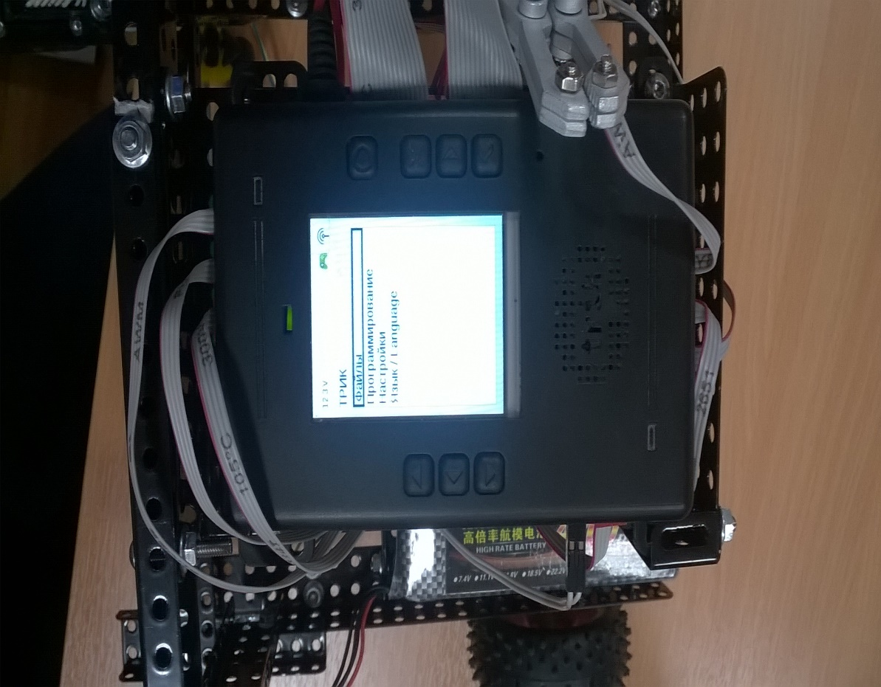
Контроллер TRIK
Он способен одновременно решать задачи обработки аудио - и видеоданных, синтеза речи, навигации; управлять сервоприводами и моторами; собирать показания с аналоговых и цифровых датчиков; обмениваться информацией по беспроводной связи. Имеет в своем составе все необходимое оборудование для управления двигателями постоянного тока и сервоприводами, а также для приема и обработки информации от цифровых и аналоговых датчиков, микрофонов, видеомодулей. Контроллер снабжён цветным сенсорным дисплеем, программируемыми кнопками, есть поддержка WiFi, Bluetooth. В контроллере установлены встроенные защиты от перегрузки по току и от глубокой разрядки аккумулятора.
Некоторые характеристики контроллера :
Тактовая частота ЦП - 375 МГц
Тактовая частота ПП – 24 МГц
Оперативная память – 256 Мбайт
Интерфейсы двигателей постоянного тока - 4 порта двигателей 6-12V
Габариты корпуса - 125 * 80 * 25 мм

Slide 8
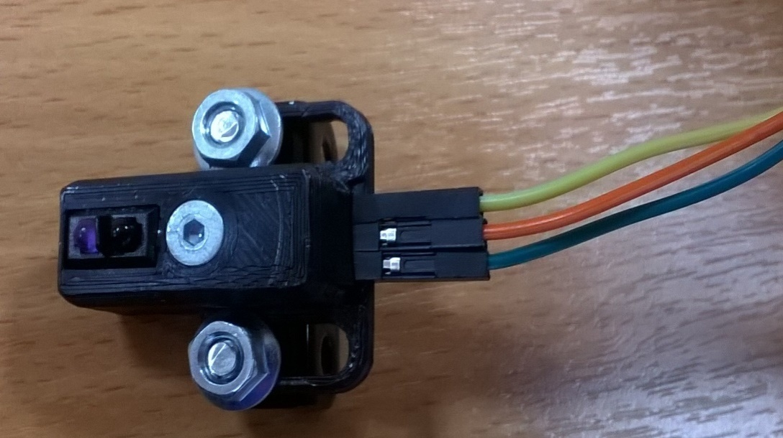
Датчики линии
Характеристики :
Питание:
напряжение 3,3 – 5,5 V
ток 20 мА
Угол обзора 35 °
Рабочая температура от 0 до+50 C°
Размеры 77 x 48 x 12 мм
Описание:
Модуль датчика линии сочетает в себе два основных элемента: инфракрасный излучатель и инфракрасный приемник. Излучатель постоянно излучает инфракрасный свет, когда излучаемые инфракрасные лучи не отражаются, или отражаются обратно, но их интенсивность недостаточно большая - выходное напряжение остается низким. Когда обнаруженный объект (линия) присутствует в зоне обнаружения и инфракрасные лучи отражаются с достаточной интенсивностью, выходное напряжение становится высоким. Модуль выдает цифровой сигнал. На модуле присутствует светодиод - индикатор выходного напряжения.

Slide 9
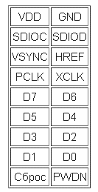
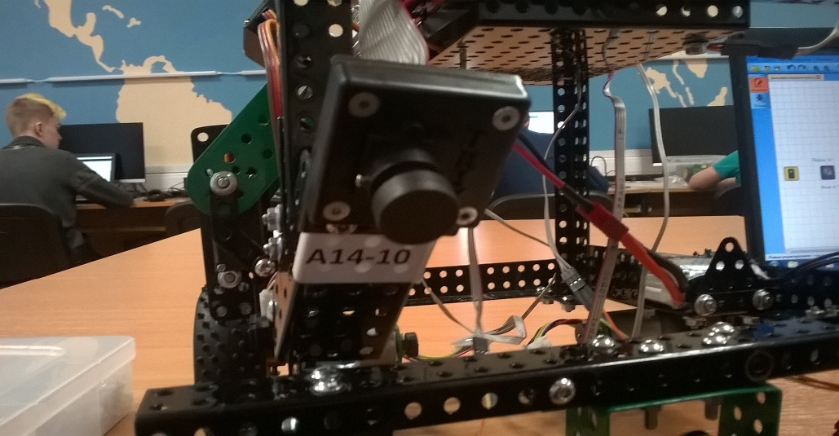
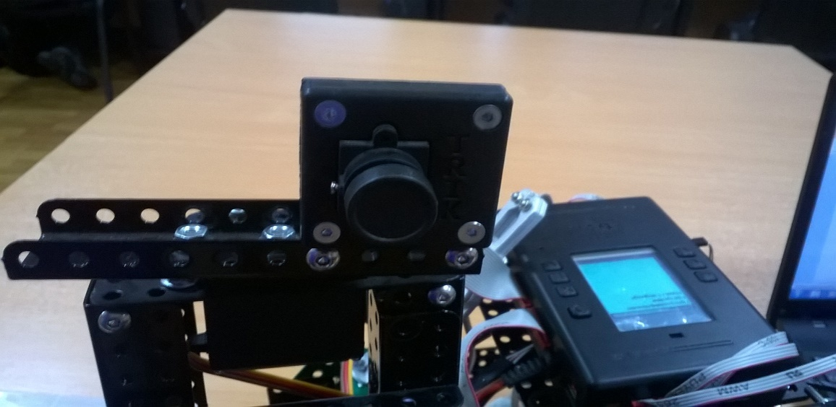
Видеокамера
OV7670 формирует изображение с максимальным разрешением 640 х 480 и может выдать его со скоростью до 30 кадров в секунду.
VDD — питание;
GND — общий;
SDIOC — (вход) тактовый сигнал последовательного интерфейса SCCB управления камерой;
SDIOD — (вход/выход) информационный сигнал последовательного интерфейса SCCB у управления камерой;
VSYNC — (выход) импульс кадровой синхронизации;
HREF — (выход) импульс строчной синхронизации;
PCLK — (выход) тактовый импульс выдачи байта с параллельного порта D7 — D0;
XCLK — (вход) главный тактовый импульс для работы OV7670;
D7 — D0 — 8-ми битный параллельный видеовыход;
RESET (Сброс) — вывод аппаратного сброса камеры;
PWDN — вывод аппаратного включения/выключения камеры.

Slide 10
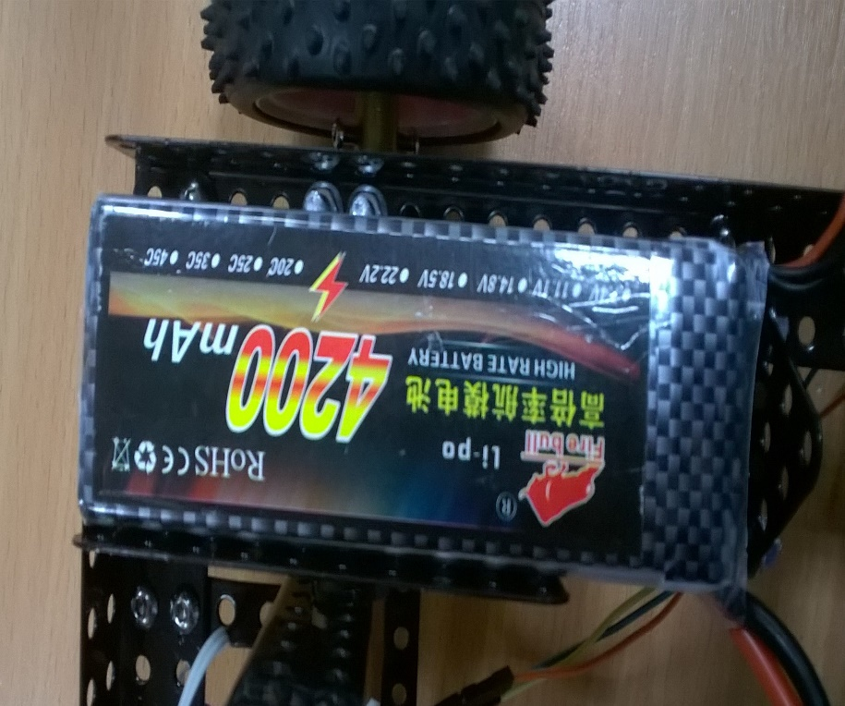
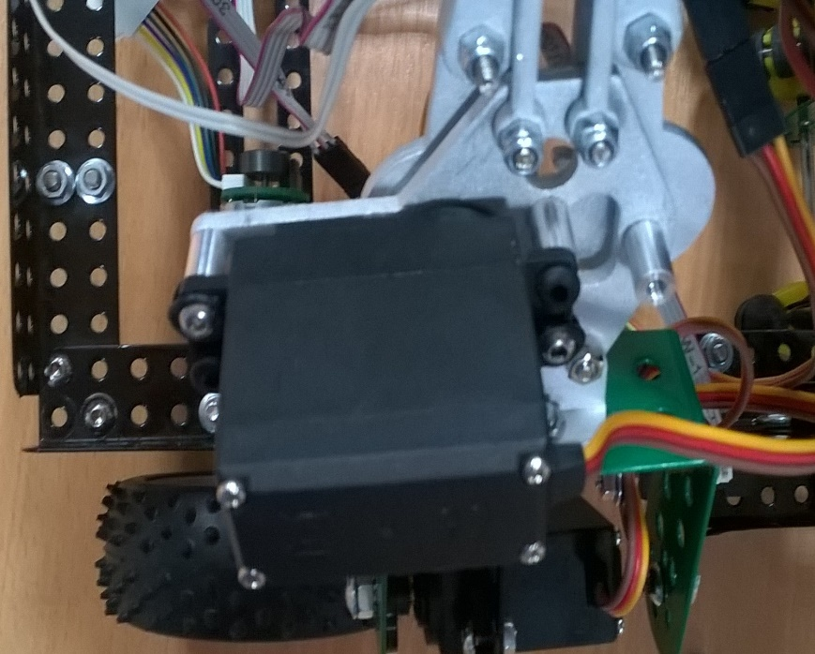
Сервоприводы и аккумулятор
Сервопривод - привод с управлением через отрицательную обратную связь, позволяющую точно управлять параметрами движения.
Аккумулятор Fire bull
Характеристики:
4200 mAh
12.6 V

Slide 11
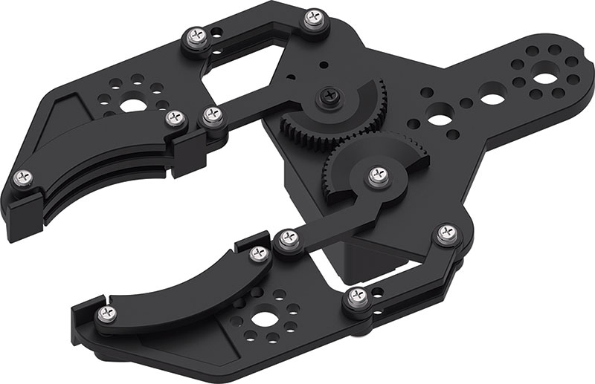
Захват
Захват – механизированная часть манипулятора, позволяющая захватывать и проводить различные манипуляции с объектами

Slide 12
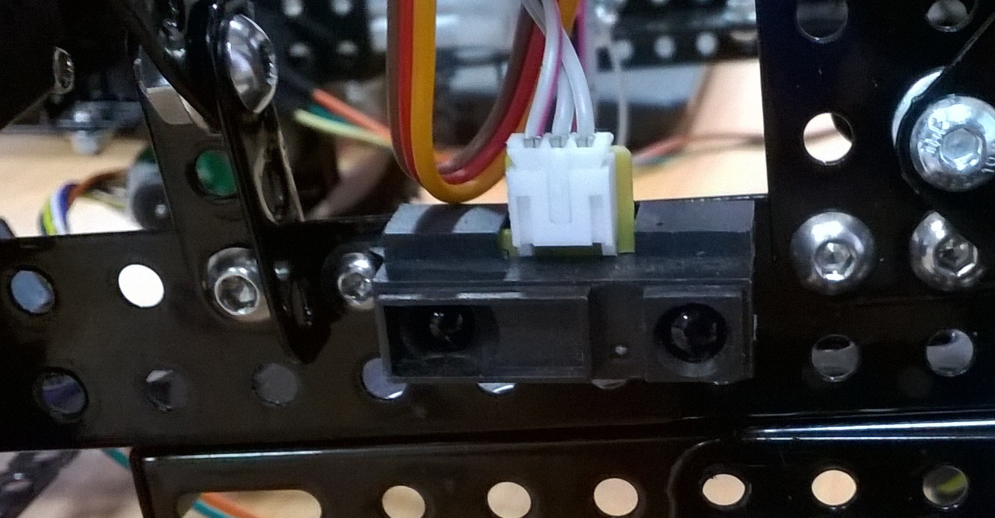
Инфракрасный дальномер
ИК - Дальномер содержит в одном корпусе приемник и передатчик инфракрасного диапазона, предназначен для определения расстояния до объектов в пределах от 10 до 80 сантиметров.
Расстояние менее 10 сантиметров дальномер не способен определить, более 80 сантиметров- будет определяться с большой неточностью.

Slide 13
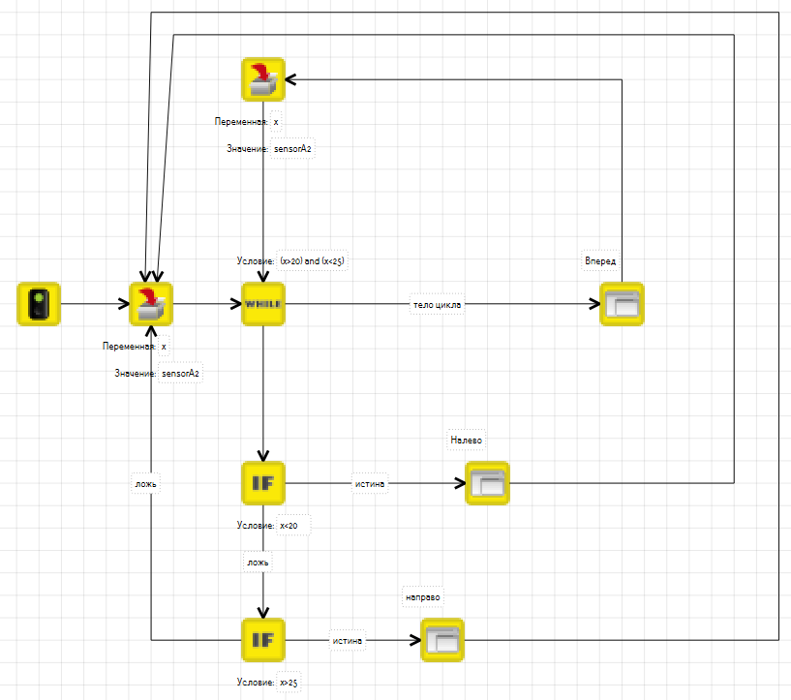
Примеры программ
Комбинируя следующие программы мы можем выполнять разнообразные комбинации задач и сделать нашего робота более универсальным
Движение по дорожной разметке

Slide 14
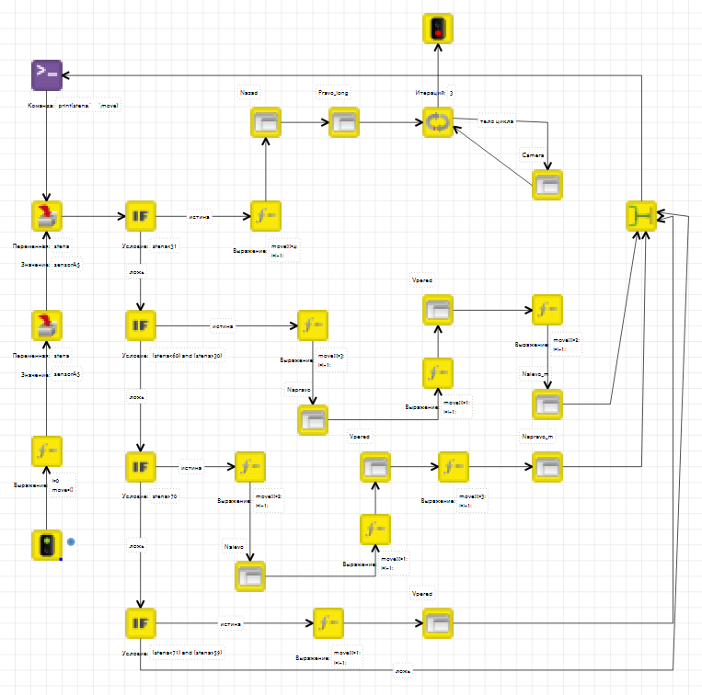
Примеры программ
Движение вдоль дорожных ограждений

Slide 15
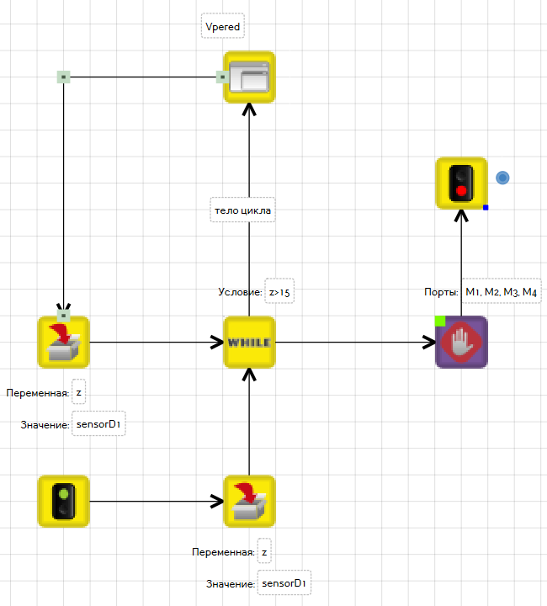
Примеры программ
Экстренное торможение

Slide 16
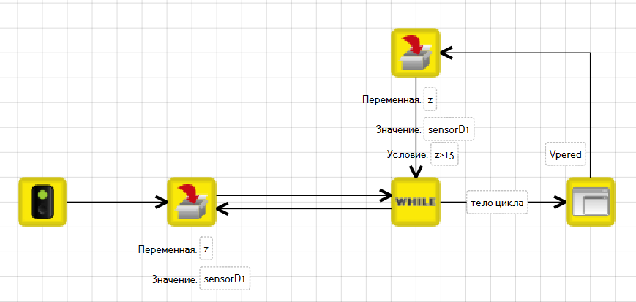
Примеры программ
Поддержание строя в автомобильной колонне

Slide 17
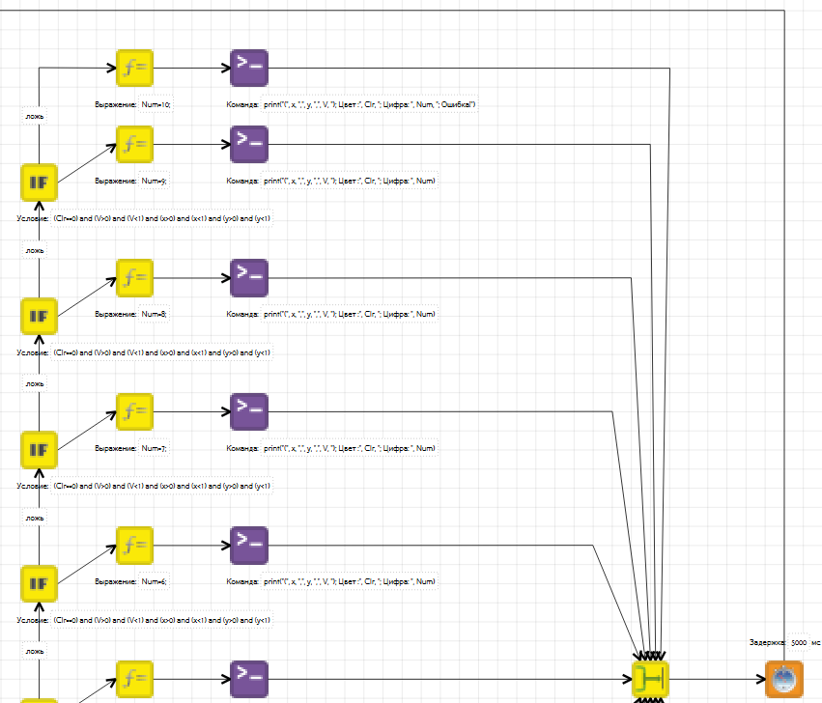
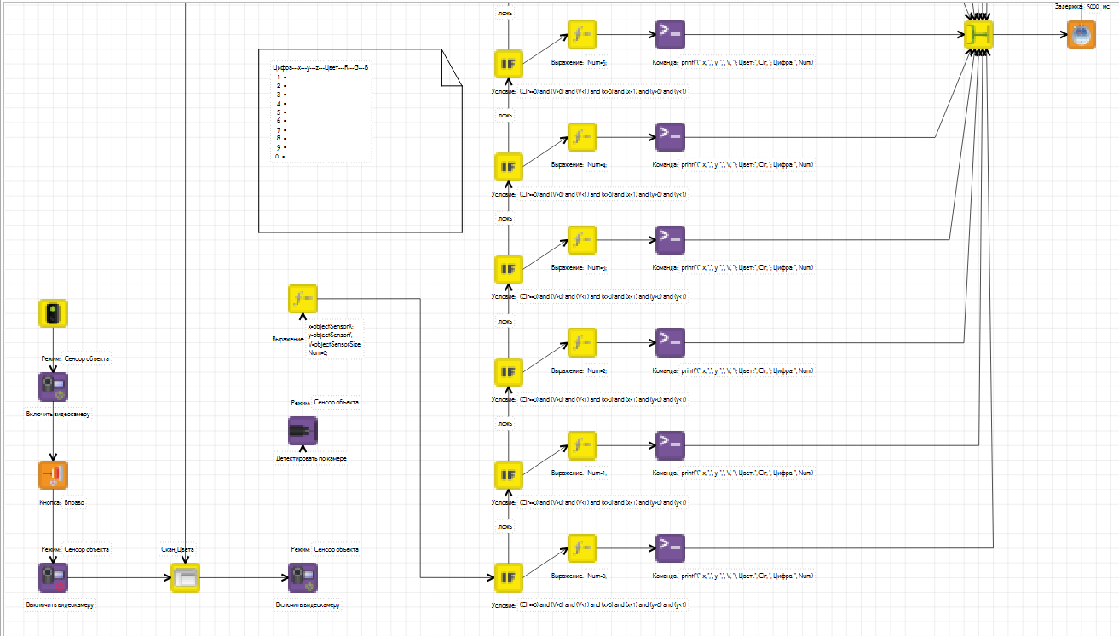
Примеры программ
Анализирование объекта камерой

Slide 18
Спасибо за внимание!

